Slide 1
미니 프로젝트
도서관리시스템 개발
(AI를 활용한 도서표지 이미지 생성)
5반 14조: 김석주, 김재성, 안주현, 오승헌, 정민호, 정영환, 조현우
Notes:
표지 : 이미지 교체 예정

Slide 2
01.
ERD설계
02.
API 정의서
03.
UI스케치 작성

Slide 3
ERD설계
01.

Slide 4
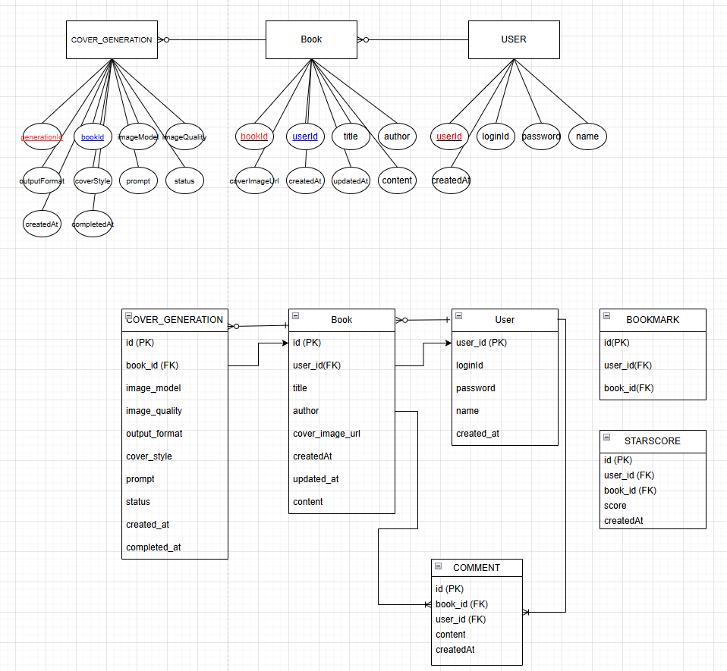
ERD설계

Slide 5
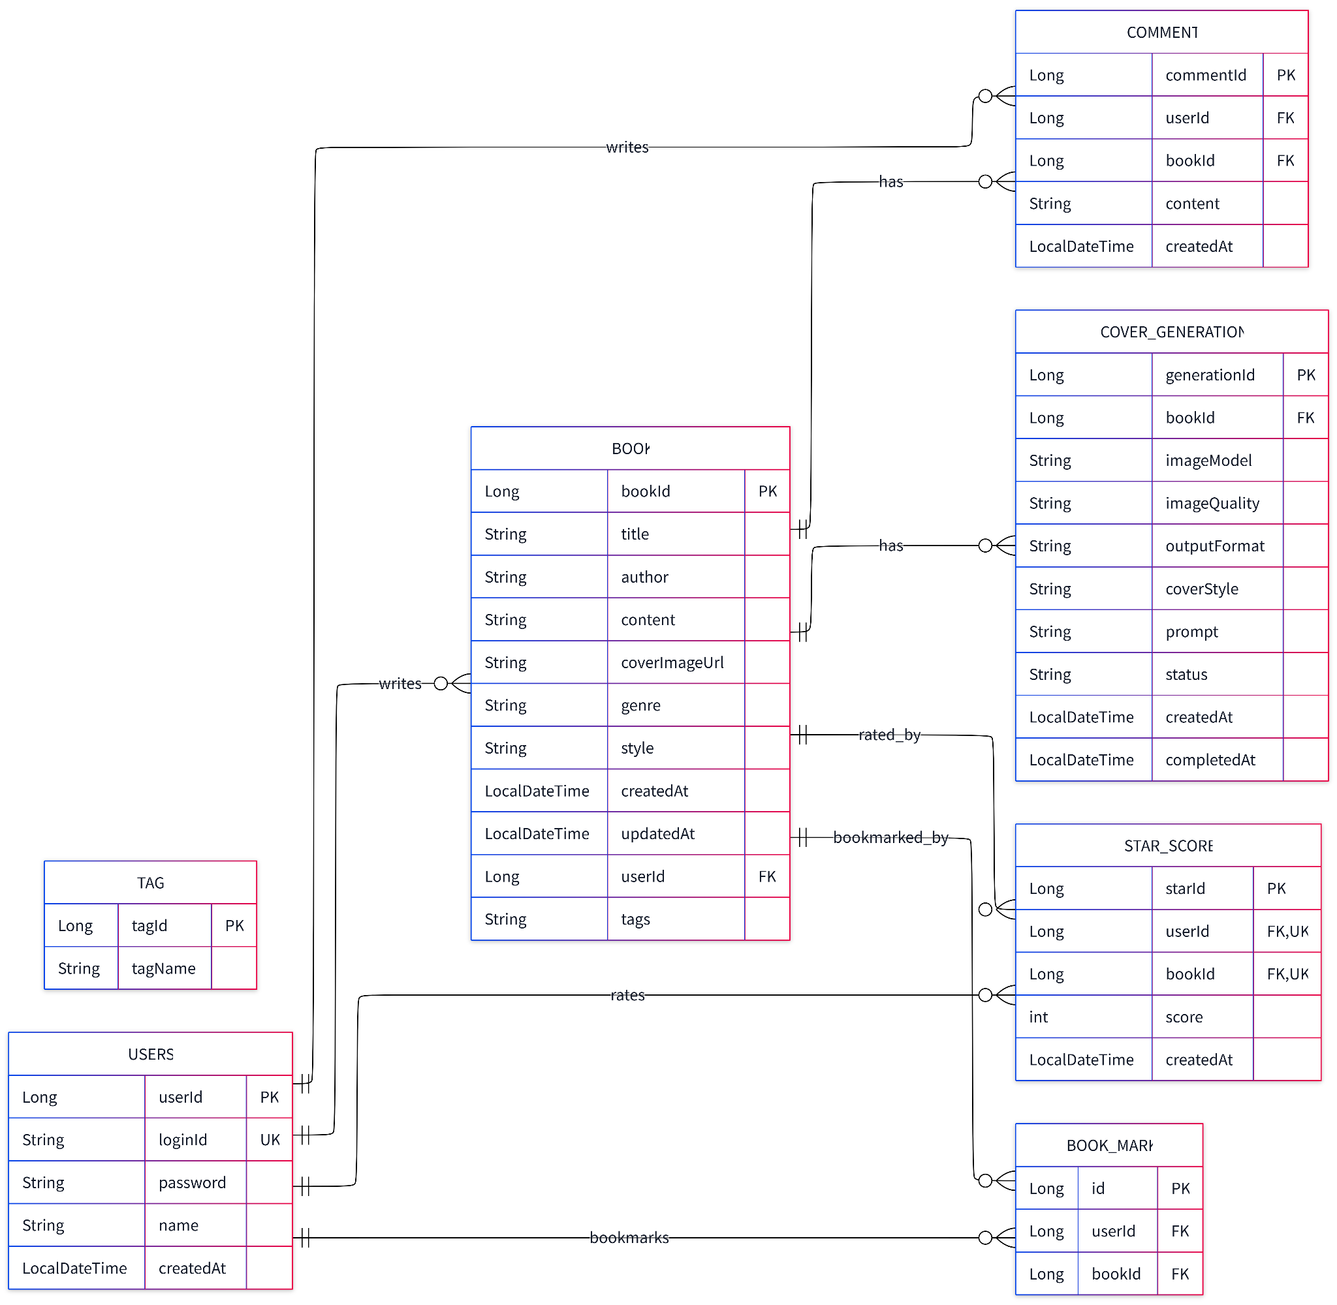
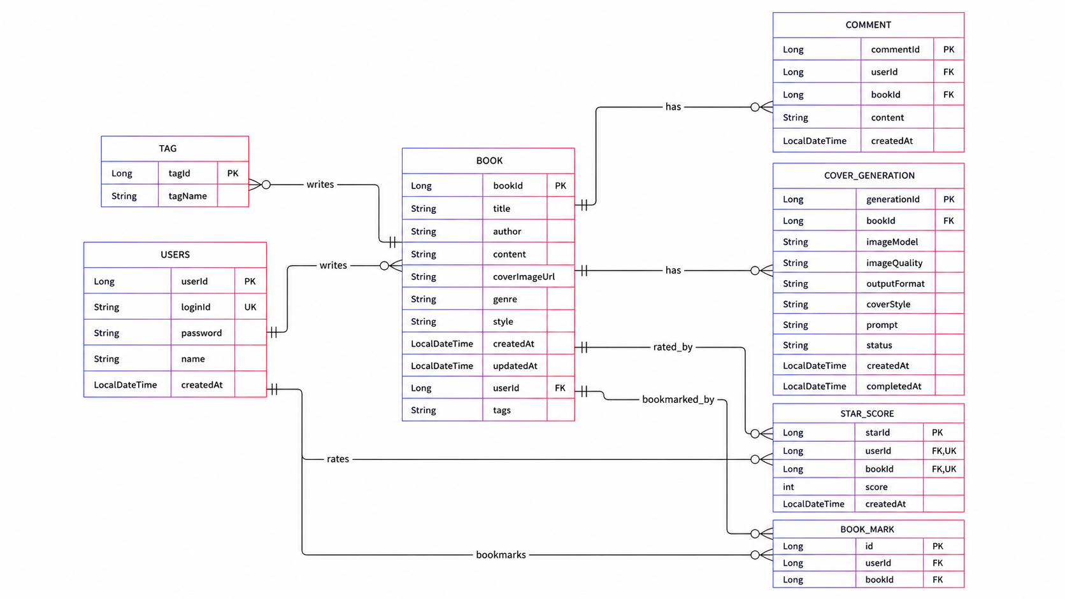
ERD 테스트용

Slide 6
API 정의서
02.

Slide 7
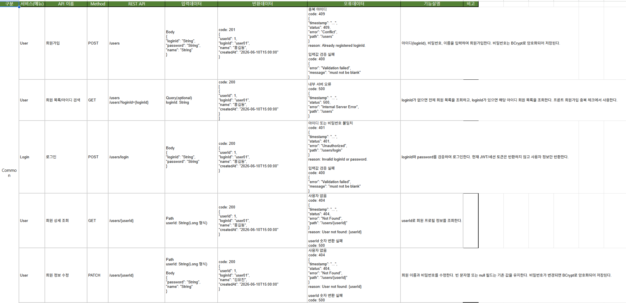
API 정의서

Slide 8
API 정의서
구분 | 서비스 (메뉴) | API 이름 | Method | REST API | 입력데이터 | 반환데이터 | 오류데이터
Common | User | 회원가입 | POST | /users | Body { "loginId": "String", "password": "String", "name": "String" } | code: 201 { "userId": 1, "loginId": "user01", "name": "홍길동", "createdAt": "2026-06-10T15:00:00" } | 중복 아이디 code: 409 { "timestamp": "...", "status": 409, "error": "Conflict", "path": "/users" } reason: Already registered loginId. 입력값 검증 실패 code: 400 { "error": "Validation failed", "message": "must not be blank" }

Slide 9
UI 스케치 작성
03.

Slide 10


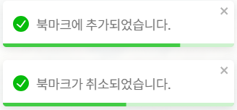
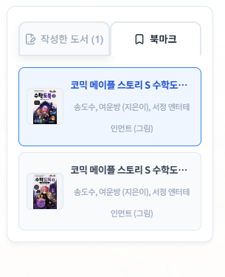

UI 스케치 작성
Indicator
화면명칭 | 북마크 기능
화면ID
페이지 No.
북마크 된 도서의 경우 위와 같이 변경
화면설명
도서 상세 정보 우측 상단에 북마크 기능 북마크 추가 / 취소에 따라 토스트 메시지 출력 북마크 된 도서의 경우 북마크 아이콘 색상 변경 비로그인 상태에서 북마크 시도 시 로그인 요구 토스트 메시지 출력
비고
1. 로그인 상태 확인 후 북마크 기능 활성화 2. 북마크 추가 / 취소 토글 방식으로 구현
도서 상세정보 그리드 우측 상단에 북마크 추가.
북마크 추가/취소에 따라 토스트 메시지 출력
마이페이지 내 북마크 도서 출력
비로그인 상태에서 북마크 시도 시 토스트 메시지 출력

Slide 11
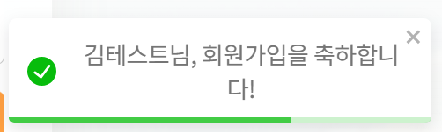
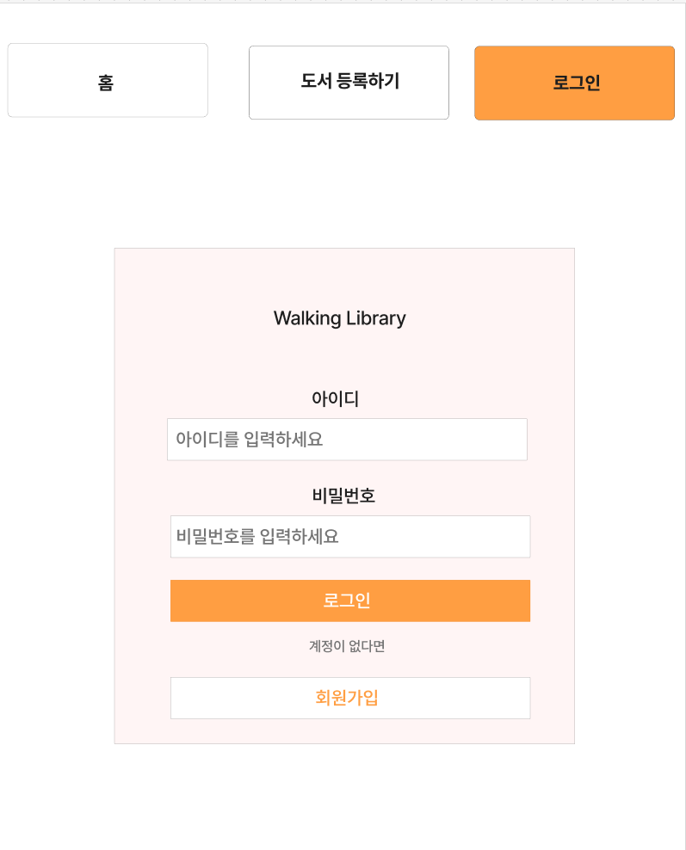
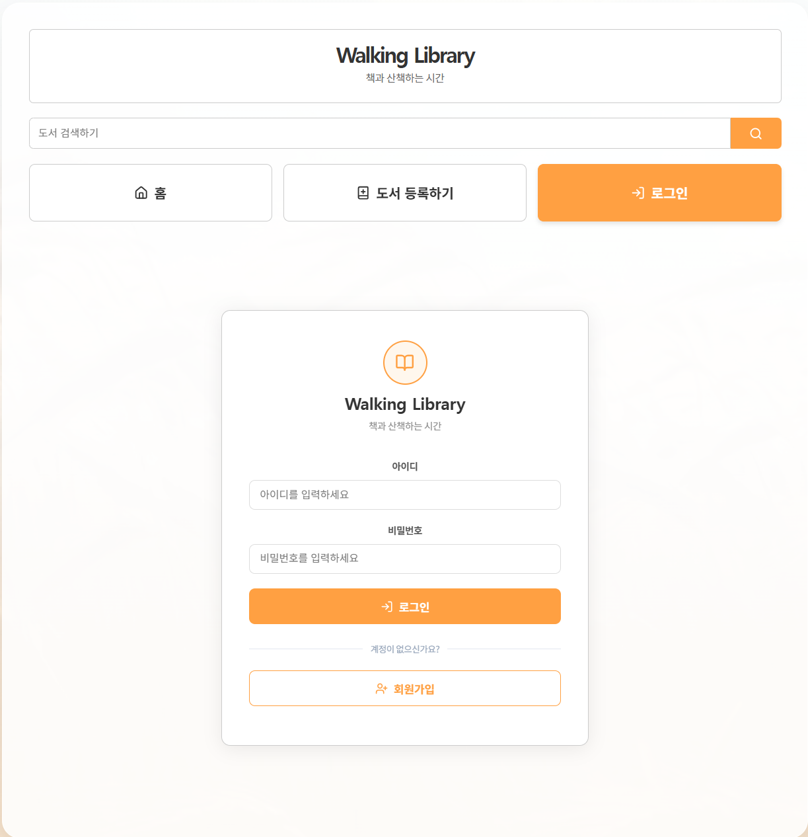
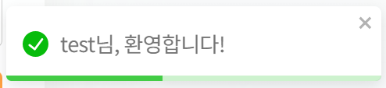

UI 스케치 작성
Indicator
화면명칭 | 로그인 및 회원가입 화면
화면ID
페이지 No.
스케치
구현
화면설명
1. 아이디 및 비밀번호 입력 기반 로그인 기능 제공 2. 간결한 입력 필드 구성으로 빠른 로그인 가능 3. 회원가입 버튼을 통한 신규 회원 등록 화면 이동 지원 4. 로그인 / 회원가입 / 로그아웃 결과 토스트 메시지 제공 5. 세션 기반 로그인 상태 유지 기능 적용
비고
1. Spring Security 기반 로그인 인증처리 2. 사용자 비밀번호 해시 및 솔트 적용 후 암호화 저장 3. sessionStorage 활용 로그인 상태 유지 구현

Slide 12









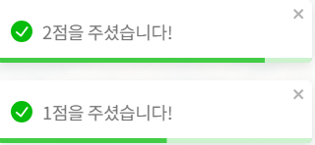

UI 스케치 작성
Indicator
화면명칭 | 별점 기능
화면ID
페이지 No.
화면설명
도서 상세정보 그리드 내 별점 기능 추가 마우스 오버에 따라 실시간 별점 변경 및 클릭 시 별점 확정 비로그인 상태에서는 토스트 메시지 출력 및 평가 불가 평가한 별점에 따라 토스트 메시지 출력
비고
1. 별점은 1~5점 정수 단위 범위로 구성 2. 마우스 호버 시 시각적 피드백 3. 로그인 상태 확인 후 별점 기능 활성화
마우스 오버 시 별점 변경
상세정보 그리드 내 별점 기능 추가
평가 점수 별 토스트 메시지 출력
비로그인 상태에서는 불가

Slide 13
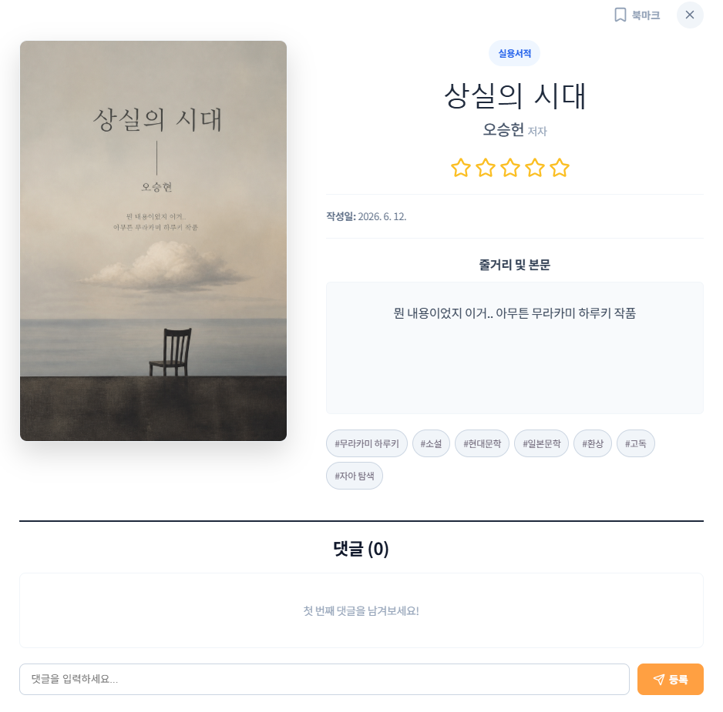
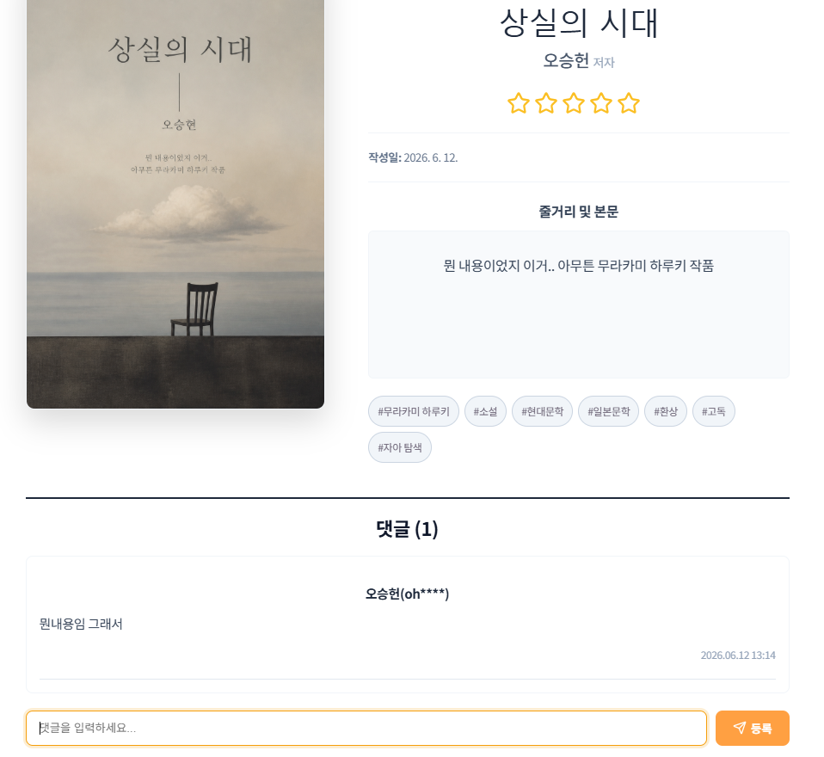



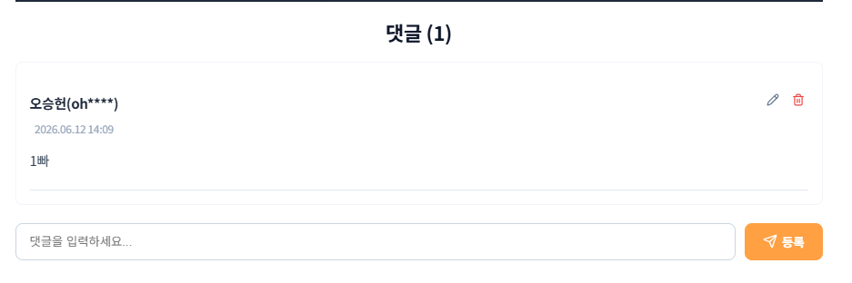
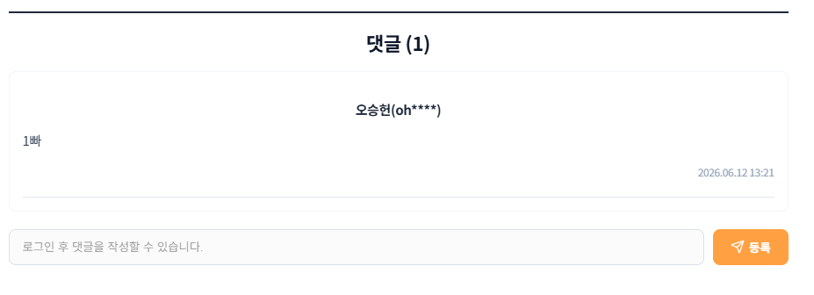
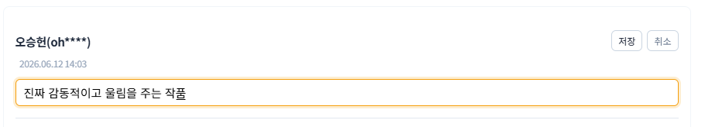
UI 스케치 작성
Indicator
화면명칭 | 댓글 기능
화면ID
페이지 No.
화면설명
1. 책 상세정보 그리드 내 댓글 기능 추가 2. 비로그인 상태에서 작성 불가 3. 작성자 표시는 이름 + ID 앞 2자리 + **** 형태로 익명성 보장
비고
1. 본인 댓글만 수정 / 삭제 가능 2. 댓글 등록 / 수정 / 삭제 시 각각 토스트 메시지 출력 3. 작성 시간은 YYYY/MM/DD HH:MM 형식 표시
도서 상세정보의 댓글 작성 기능
이름 + ID 2자리 + *4개로 구성
댓글 우상단 버튼을 통해 수정/삭제 가능
비로그인 상태에서 작성 불가
수정 버튼을 통해 간단하게 수정 가능

Slide 14
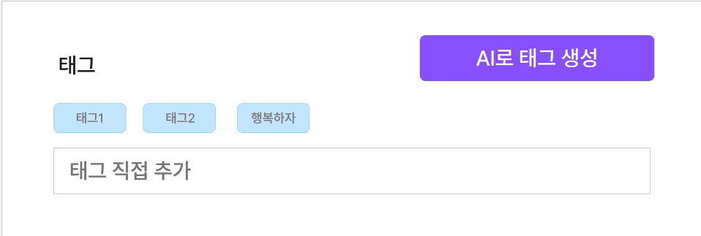
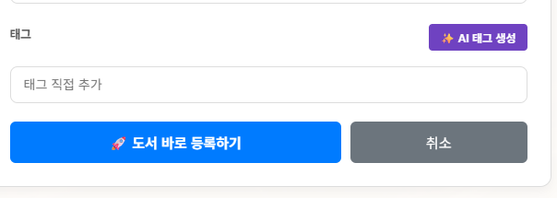
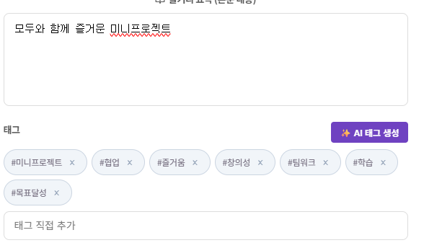

UI 스케치 작성
Indicator
화면명칭 | 도서 태그 기능
화면ID
페이지 No.
스케치
화면설명
1. 도서 등록/수정 그리드에 도서 태그 추가 기능 개발 2. 작성된 줄거리 기반으로 AI 태그를 생성하거나 원하는 태그를 수기로 입력해서 추가 / 제거 가능
비고
1. OpenAI gpt-4o-mini 모델 활용 -> 줄거리 기반 태그 5~7개 자동 생성 2. 태그들은 쉼표로 구분된 문자열로 DB에 저장 3. BookRepository에 findByTagsContaining 메서드로 태그 검색 구현 4. 프론트엔드에서 tags.split(“,”)으로 파싱하여 뱃지 형태로 표시
구현
도서 태그 추가 기능
작성된 줄거리 기반 AI 태그 생성
태그 생성 시 토스트 메시지 출력
원하는 태그를 직접 추가/제거 가능

Slide 15






팀 미션 역할 분담
PM
ERD / API 정의서
README.md 작성
발표 자료 준비
통합 이슈 추적
백엔드 개발
Book Entity 작성
BookRepository
H2 콘솔 확인
Lombok 4종 적용
백엔드 개발
BookService 클래스
비즈니스 로직
BookNotFoundException
@Transactional
오승헌, 안주현
조현우
정민호
백엔드 개발
BookController
5종 CRUD 엔드포인트
@Valid + @NotBlank
Postman 테스트
통합 / 예외 처리
WebConfig
GlobalExceptionHandler
풀스택 디버깅
트러블슈팅 정리
AI / Frontend 연동
Frontend 코드 분석
fetch URL 변경 / 1차 연동
OpenAI 표지 흐름
E2E 시연 준비
정영환
김재성
김석주

Slide 16
소스코드 저장소 주소(Github 주소)
Github 주소 입력: cho-hyeon-woo/mini-project4-library: 미니프로젝트4차 도서검색

Slide 17
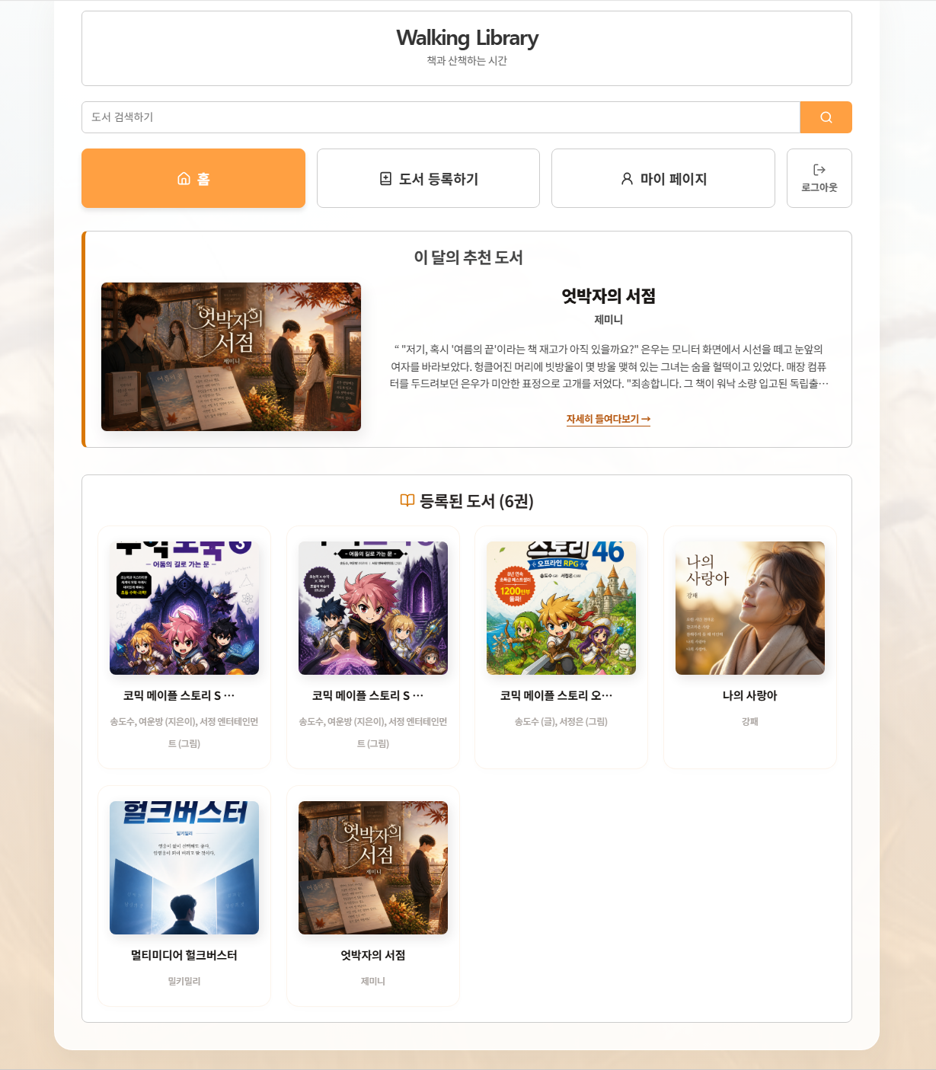
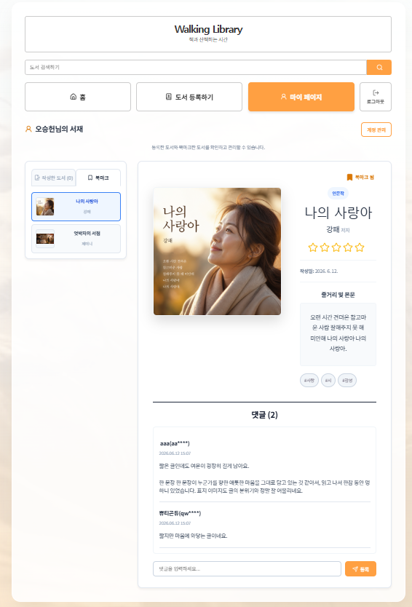
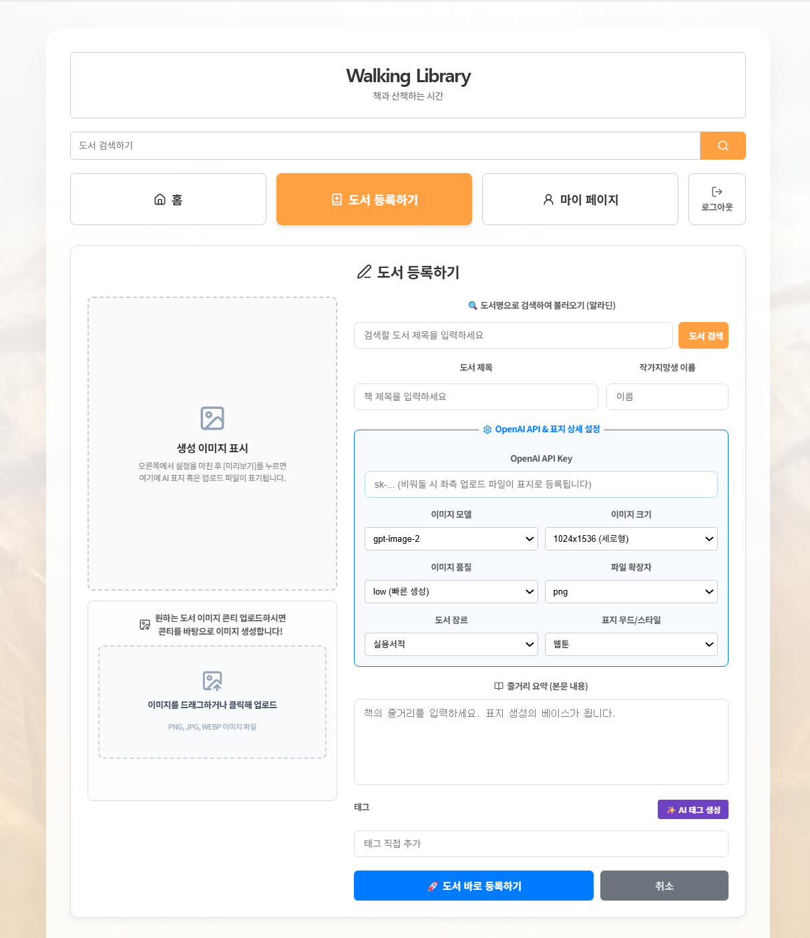
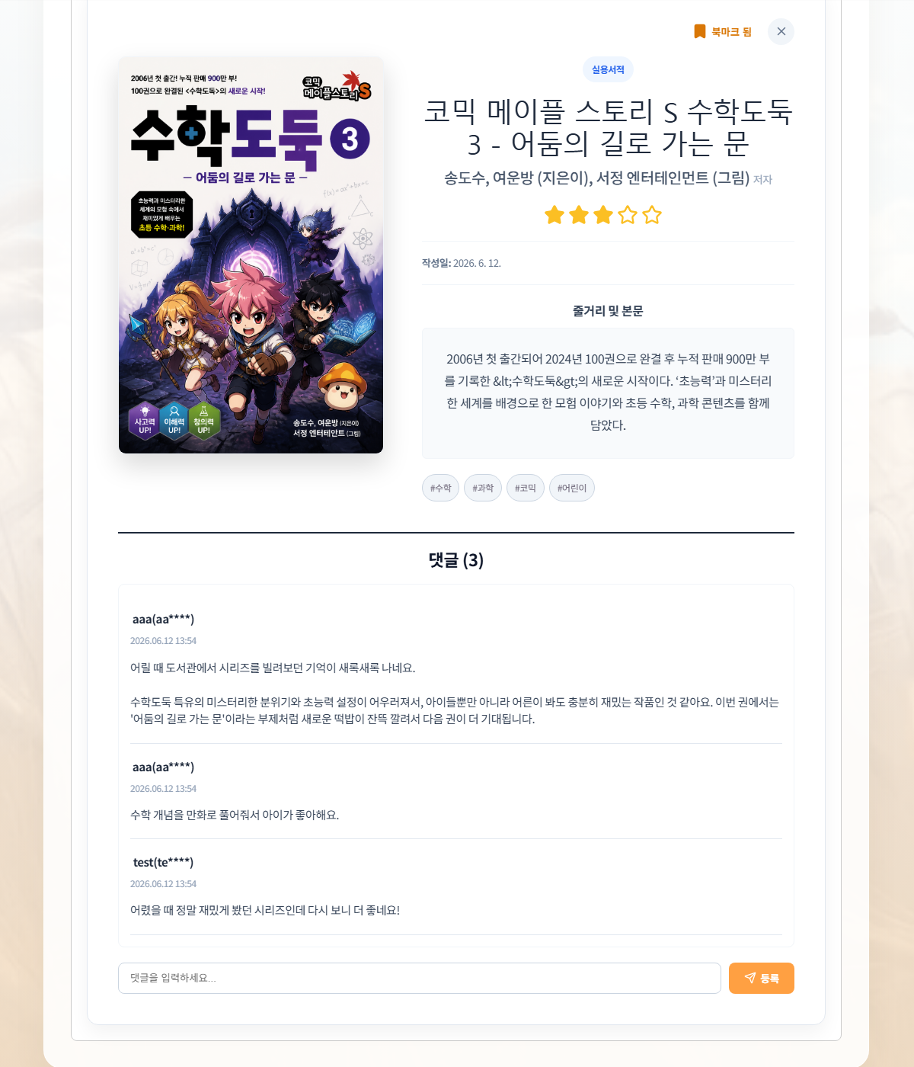
Walking Library 산출물

Slide 18
트러블슈팅
문제:화면 중심 선개발로 API·DB 연동 시 데이터 구조 불일치 발생
해결:API 기준으로 데이터 흐름을 재정리하고 요청·응답 형식 통일
문제:DB 도입에 따른 사용자 PW 보안 우려
해결:비밀번호를 BCrypt(hash+salt) 암호화 처리 및 저장하는 방식으로 개선
문제:테이블 정의, ERD 작성, 데이터 흐름 설계의 복잡성
해결:기능별 데이터를 분류하고 관계를 정리하여 DB 구조와 데이터 흐름 명확화

